Slide 1
Traffic Situation Miner
Goal:
Based on our repository of real-world ASFINAG traffic messages collected within the CSI project, you should
create a dedicated conceptual data model tailored for situation mining (data pre-processing), using Object-Relational-Modeling (ORM) frameworks such as EcpliseLink → CSV-file data should be mapped to EvolvingObjects and EvolvingSituations
Implement a web-based visualization interface („Situation Memory Explorer“) for interactively browsing this repository
Implement data analysis operations (e.g., relation extraction of the reconstructed real-world situations)
Reconstruct the abstract Situation Evolution Types from the evidence data
Implement situation prediction, such as prediciton of the next evolution state, or prediction of the situation‘s duration
Technologies: Java, GIS (postGIS), Hibernate/ORM

Slide 2
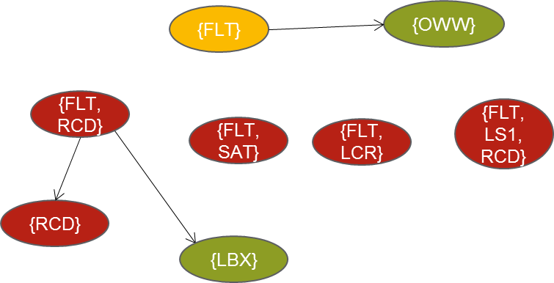
Traffic Situation Miner
Example:
process CSV files
construct patterns
Reconstruct evolving objects & situations from splitting & merging entries

Slide 3
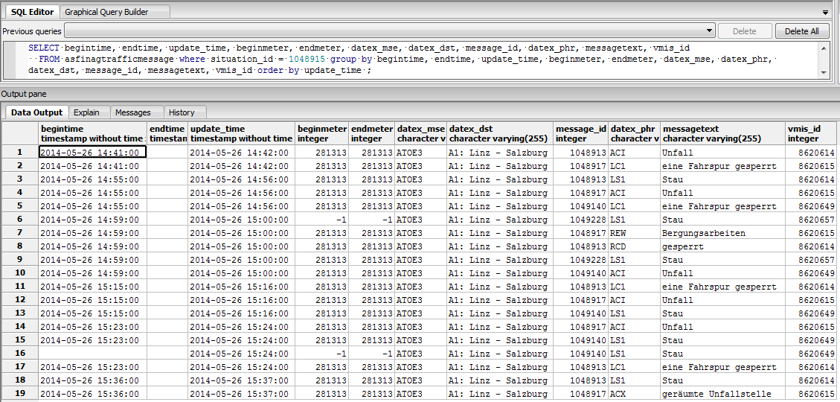
Formalizing & tracking
Functional feasibility:
SET mining on human operator-labeled ASFINAG data sets
t₁
t₂
t₃
t₄
t₅
t₆

Slide 4
Formalizing & tracking
…
------------------------------------------------
Identified evolution paths:
{FLT,RCD} -> {RCD}: 1
{FLT} -> {OWW}: 1
{FLT,LS1,RCD}: 1
{FLT,RCD} -> {LBX}: 2
{FLT,RCD}: 2
{FLT,SAT}: 2
{FLT} -> {FLT} -> {FLT}: 1
{FLT,LCR}: 2
{FLT}: 2
------------------------------------------------
Identified states:
{FLT}
{FLT,RCD}
{FLT,SAT}
{FLT,LCR}
{LBX}
{FLT,LS1,RCD}
{OWW}
{RCD}
------------------------------------------------
Identified transitions:
{FLT} -> {FLT}
{FLT,RCD} -> {LBX}
{FLT} -> {OWW}
{FLT,RCD} -> {RCD}
Functional feasibility:
SET mining on human operator-labeled ASFINAG data sets
…
situation_id: 780447
begintime: 2014-05-16 14:54:00.0
FLT (Störungen durch umgestürtzte Bäume), vmis_id: 8587599
RCD (gesperrt), vmis_id: 8587598
begintime: 2014-05-16 15:40:00.0
LBX (Fahrstreifenblockierung beseitigt), vmis_id: 8587598
Evolution sequence: {FLT,RCD} -> {LBX}
situation_id: 3152103
begintime: 2014-07-20 16:47:00.0
FLT (Störungen durch umgestürtzte Bäume), vmis_id: 8820763
begintime: 2014-07-20 19:21:00.0
OWW (Hindernisse beseitigt), vmis_id: 8820763
Evolution sequence: {FLT} -> {OWW}
…
(semi-)automatically generate SETs based on available data
{FLT}
{OWW}
{FLT, RCD}
{FLT,
LS1, RCD}
{FLT, SAT}
{FLT, LCR}
{RCD}
Evaluation
{LBX}

Slide 5
Situationsevolution / CSI / ASFINAG
Probleme
Problem:
Kaum Evolution in den bisherigen ASFINAG-Daten
Ausgesprochen grob-granular!!!
Z.B. haben Unfall und Stau meist gleich begin time, gleiche begin und end meter
Stau als Folge von Unfall, oder Auffahrunfall??
Nicht klar, was (zeitl. + räumlich) davor war…
Keine Evolution bei Geisterfahrern! (s.u.)
Am ehesten noch Ereignistyp-Abfolge interessant
Meldung, dazugehörige Aufhebensmeldung ..X
Grundsätzlich identifizierbar über situation_id
Nichts „Neues“ für Operatoren
Oft: wo‘s spannend ist → keine Geo-Daten verfügbar

Slide 6
Situationsevolution / CSI / ASFINAG
Approach
Methodology:
„empirische“ Vorgehensweise:
„Rohdaten“: Interessante Ereigniscodes durchsuchen → situation_ids → auswerten
Beispiele

Slide 7
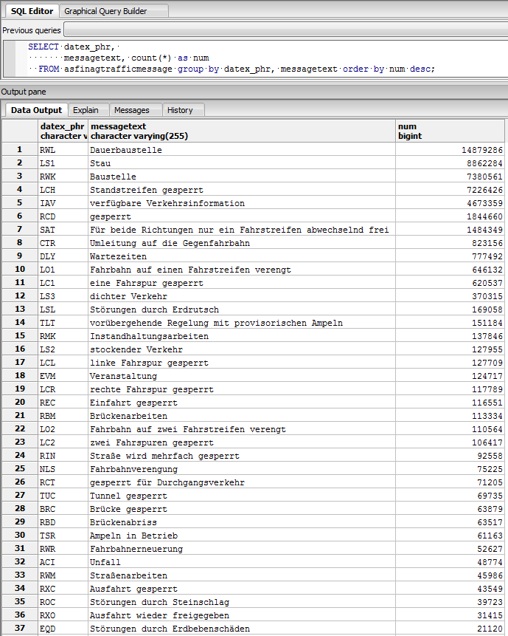
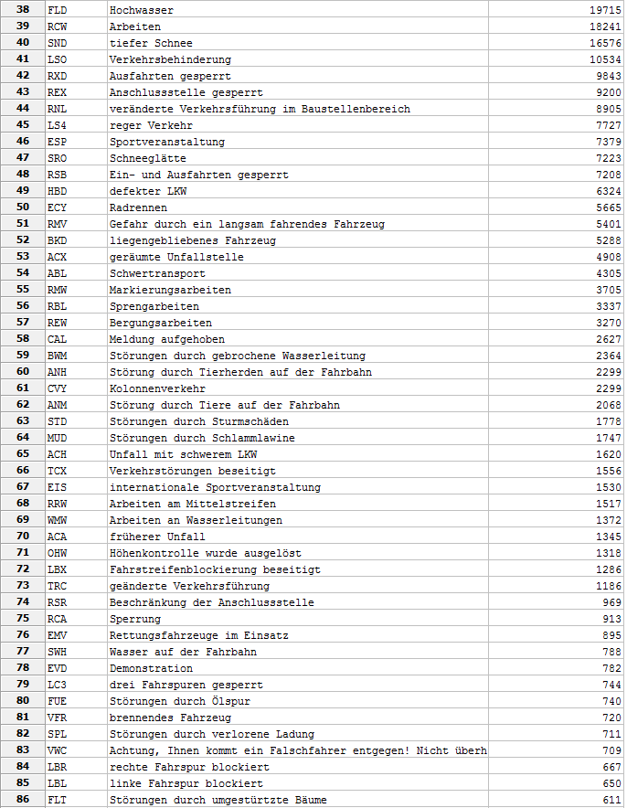
Situationsevolution / CSI / ASFINAG
Welche Ereignistypen gibt‘s? (29.8.2014 - ?)

Slide 8
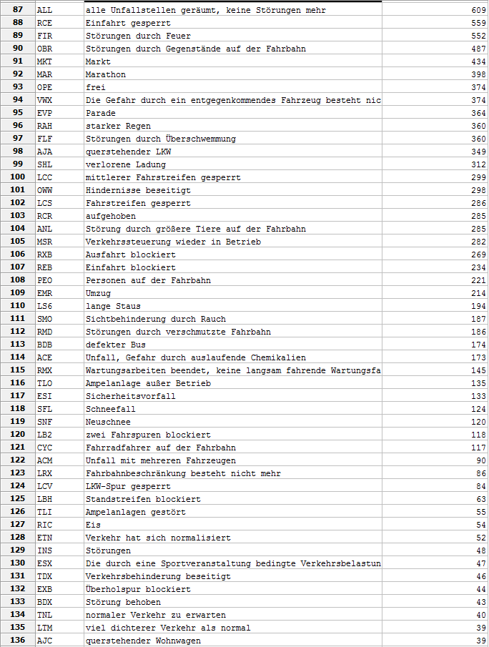
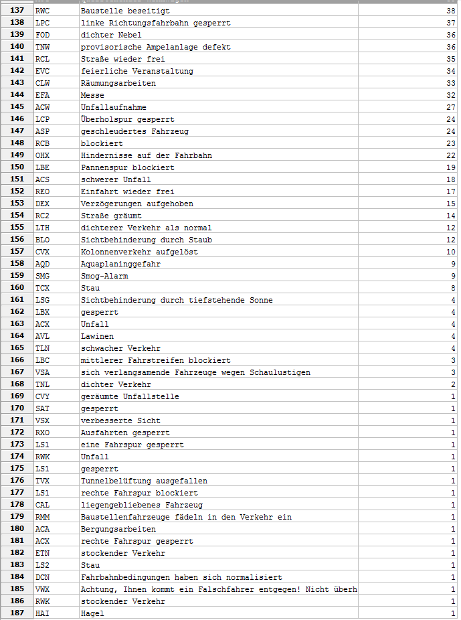
Situationsevolution / CSI / ASFINAG
Diss-Evaluierung
Welche Ereignistypen gibt‘s?

Slide 9
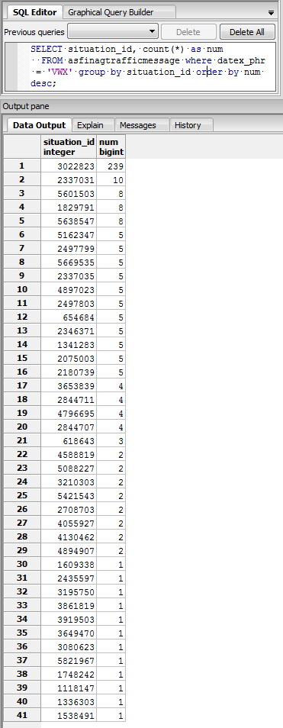
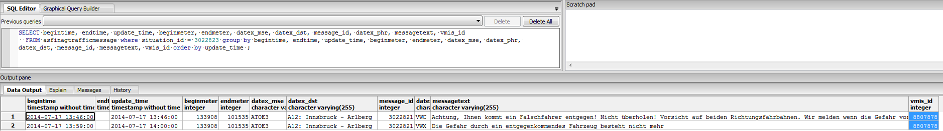
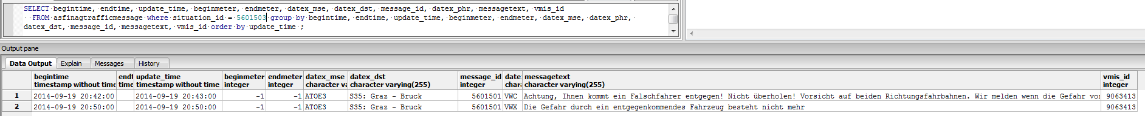
Situationsevolution / CSI / ASFINAG
Situationen zu bestimmten Typen von Interesse ermitteln → z.B. VWX, „Geisterfahrerwarnung aufgehoben“:
Entweder keine Situationsevolution eingetragen, oder wir haben die Daten einfach nicht erhalten!

Slide 10
Situationsevolution / CSI / ASFINAG
Beispiel: 6-stufige Evolution:
t₁
t₂
t₃
t₄
t₅
t₆

Slide 11
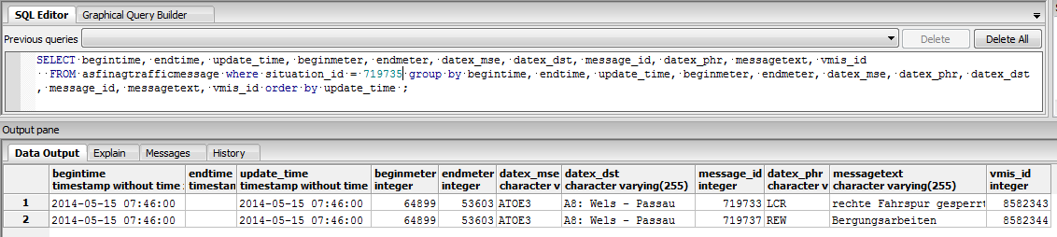
Situationsevolution / CSI / ASFINAG
Beispiel: fehlende Daten?
Wovon???

Slide 12
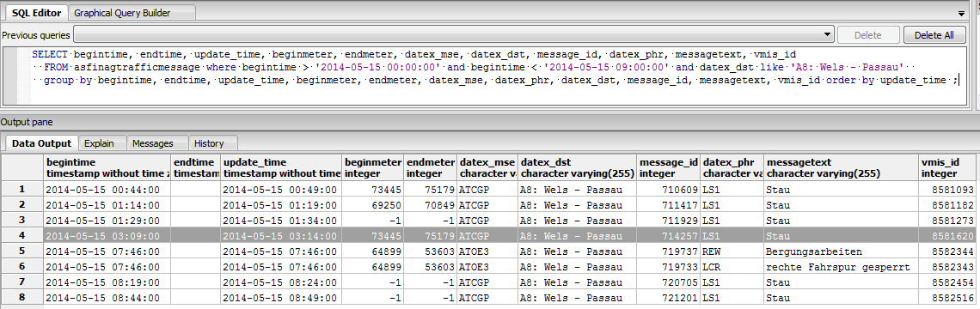
Situationsevolution / CSI / ASFINAG
Beispiel: fehlende Daten?
Echt?!

Slide 13
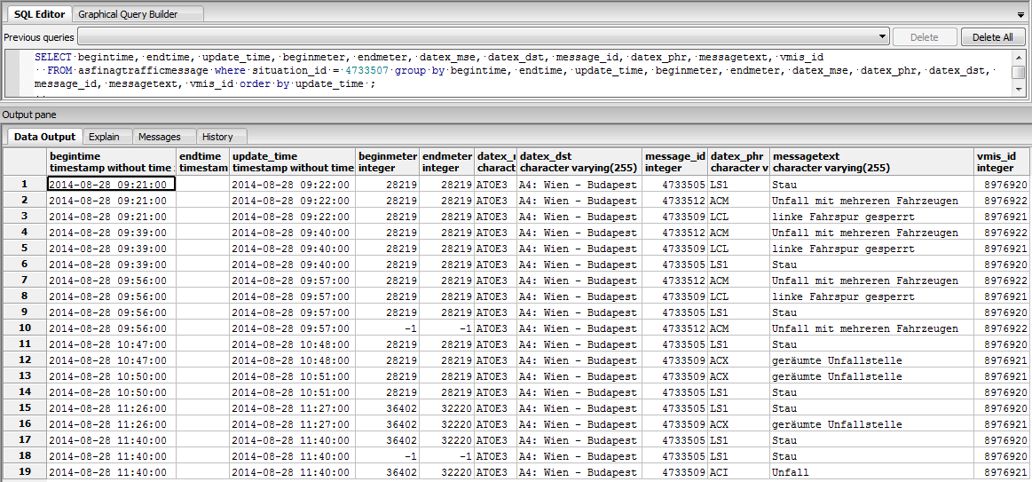
Situationsevolution / CSI / ASFINAG
Beispiel: 7-stufige Evolution?!
t₁
t₂
t₃
t₄
t₅
t₆
t₇

Slide 14
Situationsevolution / CSI / ASFINAG
Implications for Rules
ACHTUNG: vmis_id evolviert innerhalb von Situation (Ereignistyp ändert sich → „semantische Evolution“, z.B. von ACC zu ACX, wäre ja noch verständlich, dem ist aber leider nicht so)!!!
Lessons learned:
!= Assumption: Object Evolution ist gegeben!!!
→ man würde Complex Event Processing/Correlation für Bestimmung der Object Evolution benötigen!
Situations-Evolutions-Assessment funktioniert so nicht!
Mw. über künstliche „Relaxation“ der Alias-Bindings lösbar?!
Set-Vergleich → ID muss irgendeiner ID im Vorgänger-Objektset entsprechen → funktioniert aber mw. nicht bei allen Typen (bei komplexeren Relationen wo Tupelposition eine Rolle spielt → haben wir hier aber ohnehin nicht, da Datenlage nicht gegeben)

Slide 15
Situationsevolution / CSI / ASFINAG
Needs to be checked…
Keine „Movements“ / spatio-temporalen Relationen:
Events ~ Zustände des jeweiligen Road Segments
Evolution: nur durch Abfolge der Events gegeben, kaum durch Ausdehnung / Fortbewegung?

